Slide 1
De l’éthique dans l’IT
Hacker le système pour faire mieux
Notes:
<numéro>

Slide 2
De l’éthique dans l’IT
Benjamin DAUVISSAT, Développeur Java, Adelean
Podcasteur - Twitter @bdauvissat
Benjamin MARRON, Lead Developer, Enfrasys
Twitter @bmarron
Notes:
<numéro>

Slide 3
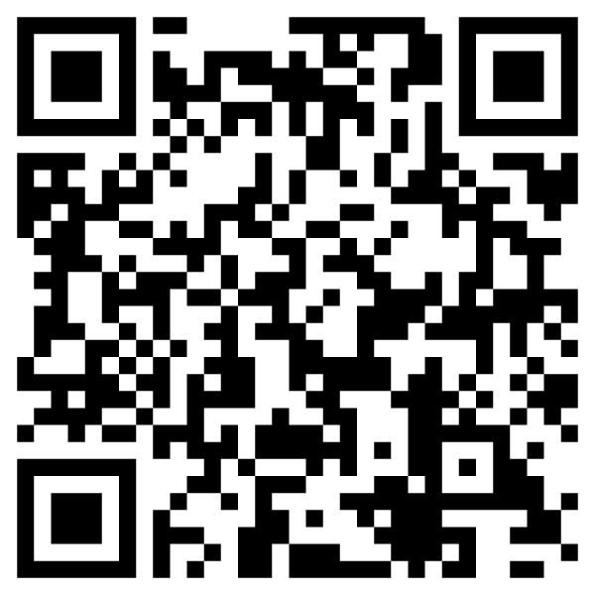
Ethique du développeur
G. CHAMPEAU Mixit 2017
https://mixitconf.org/2017/quelle-ethique-pour-les-developpeurs-

Slide 4


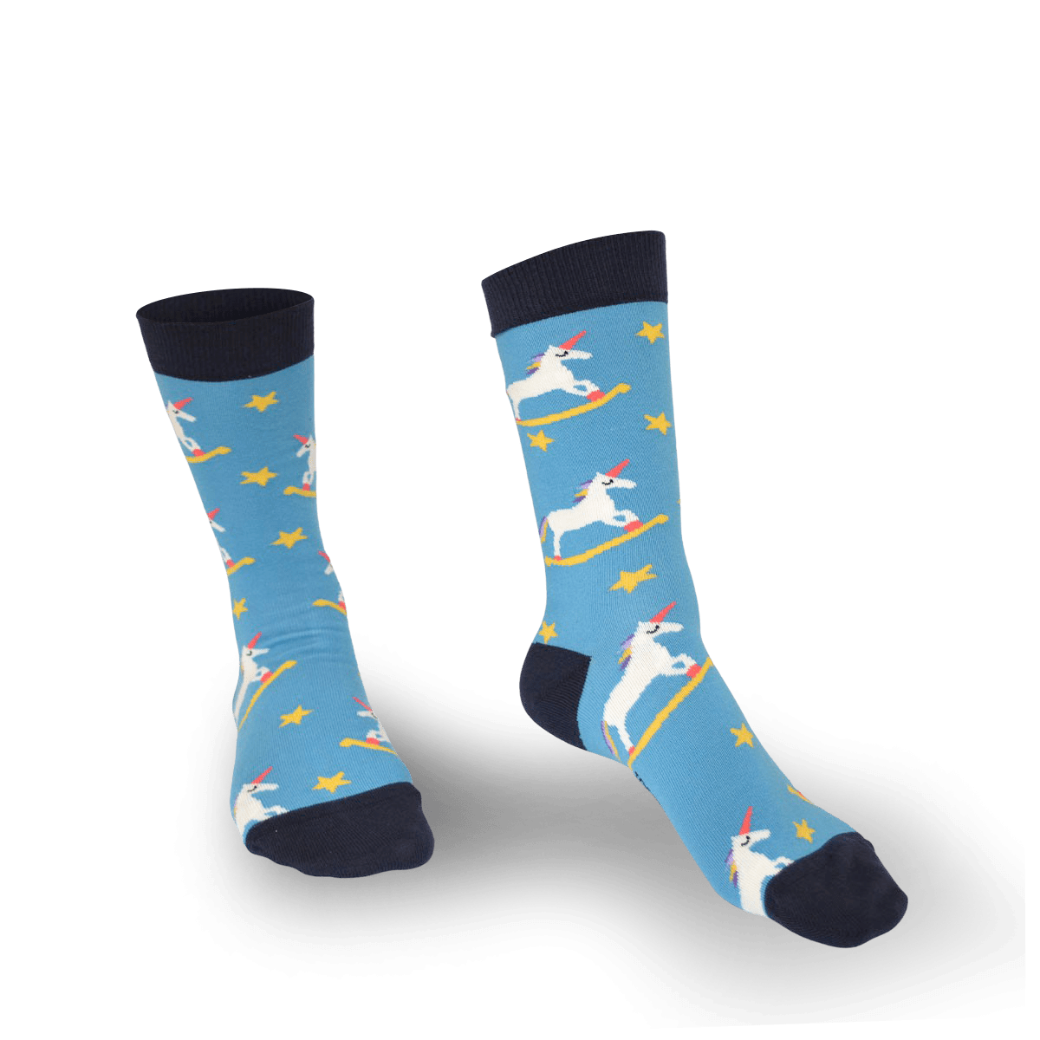
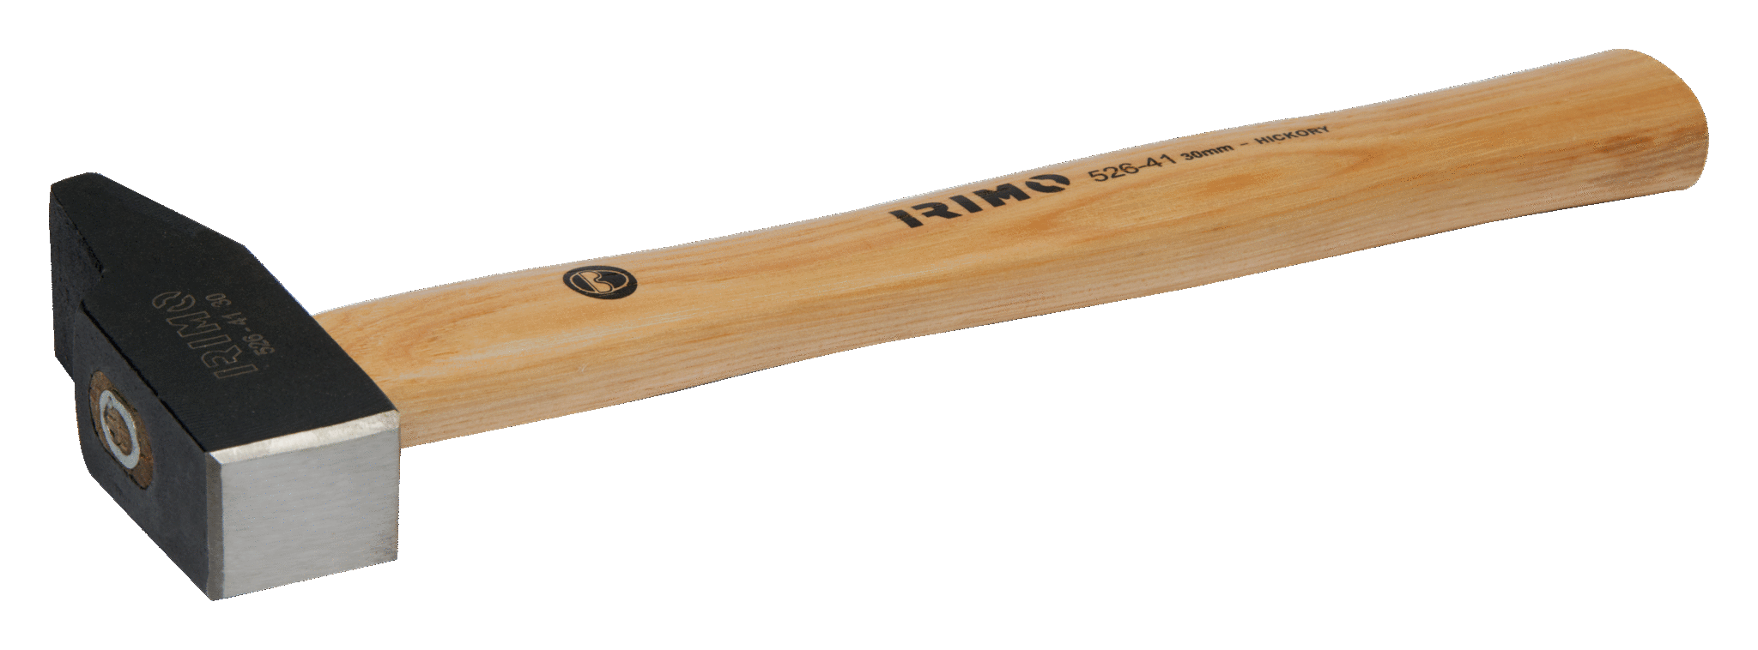


De l’éthique dans l’IT
Voici des objets de la vie courante
Notes:
<numéro>

Slide 5
De l’éthique dans l’IT
Voici des armes
Notes:
<numéro>

Slide 6
De l’éthique dans l’IT
Développer une application, c’est créer un outil, un objet de la vie quotidienne.
De nombreux objets peuvent devenir des armes par destination.
Notes:
<numéro>

Slide 7
De l’éthique dans l’IT
Quelques exemples
Notes:
<numéro>

Slide 8
Ethique dans l’assurance
Pouvoir définir des règles de remboursements mutuelle santé personnalisées

Slide 9
Ethique administrative
Indiquer l’ethnie dans les listes électorales
Notes:
Cas d’une mairie qui voulait connaître l’ethnie de chaque administré et a demandé à l’ajouter dans les listes électorales

Slide 10
Ethique dans la finance
Permettre à des personnes riches
de devenir encore plus riches

Slide 11
Ethique pacifiste
Travailler pour un fabricant d’armes
Notes:
Dassault ou Thales

Slide 12
Ethique dans la grande distribution
Rejeter une palette ou une livraison
si un article non conforme

Slide 13
Ethique environnementale
Contourner les procédures antipollution
Notes:
Dieselgate Volkswagen entre 2009 et 2015 : les capteurs modifiés pour que la voiture soit temporairement propre.

Slide 14
Ethique dans le tertiaire
Que faire d’une mention BBR
dans une fiche de travail temporaire ?

Slide 15
Ethique humaine
Travailler pour un régime politique totalitaire
Notes:
Les plates-formes pétrolières du Qatar

Slide 16
Ethique commerciale
Collecte et revente de données personnelles
Notes:
Facebook a été le premier, d’autres ont suivi

Slide 17
Ethique de modération
Entraînement des IA de modération sur les RS
Notes:
Florie Marie qui voit son compte suspendu pour avoir évoqué le harcèlement qu’elle a subit.
J’ai signalé un message qui appelait à brûler une certaine partie de l’humanité, on m’a répondu que ça n’était pas gênant.

Slide 18
Ethique de santé
Travailler pour des laboratoires produisant des produits controversés
Notes:
Laboratoire condamnés en justice : Servier.
Laboratoire produisant des substances à l’efficacité non prouvée : Boiron.

Slide 19
Que faire ?
Rien
Notes:
Car oui, il faut bien manger, c’est humain.

Slide 20
Que faire ?
Désactiver le WiFi sur une application
dédiée à la petite enfance

Slide 21
Que faire ?
Refuser certains clients
Notes:
On peut toujours discuter avec son employeur en lui précisant que certains clients nous posent un cas de conscience.
La réponse pourrait parfois vous surprendre.

Slide 22
Que faire ?
Eviter la double saisie pour les dépanneurs d’autoroute

Slide 23
Que faire ?
Optimiser la durée de vie des équipements
grâce à un logiciel de GMAO et de la maintenance prédictive

Slide 24
Que faire ?
Changer d’employeur
Notes:
Le marché est favorable en ce moment, autant en profiter.

Slide 25
Que faire ?
Sécuriser les infrastructures
de transport

Slide 26
Que faire ?
Choix de son matériel

Slide 27
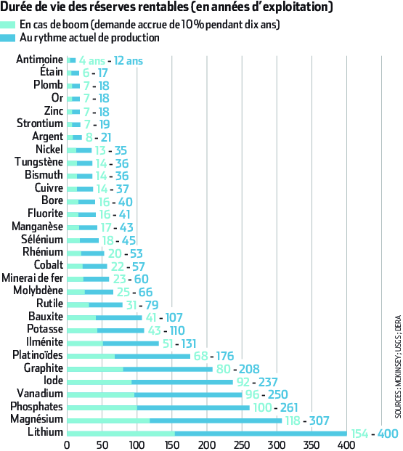
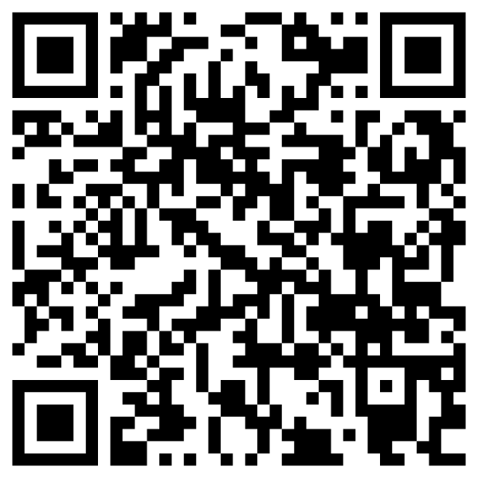
https://www.usinenouvelle.com/article/infographie-de-surprenantes-matieres-critiques.N563822

Slide 28
Que faire ?
Choix de ses outils

Slide 29
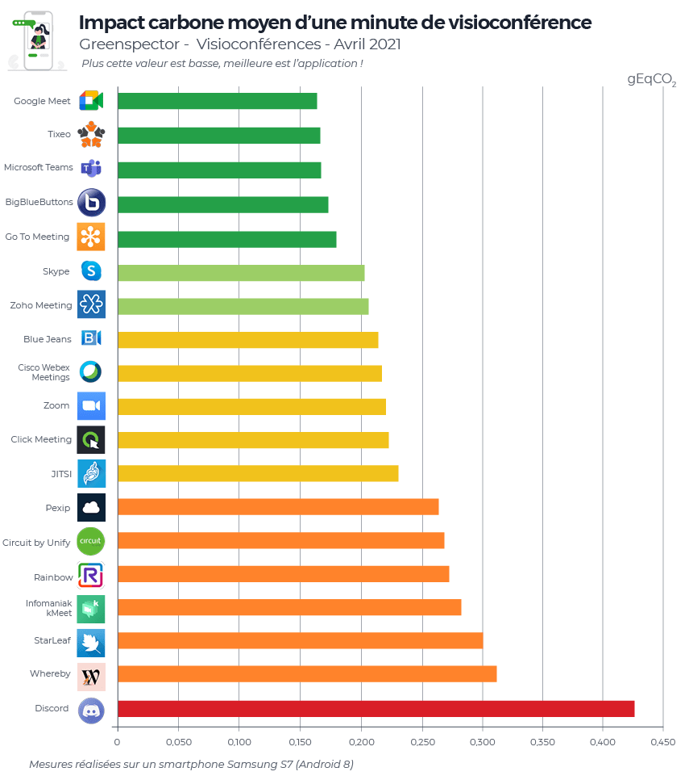
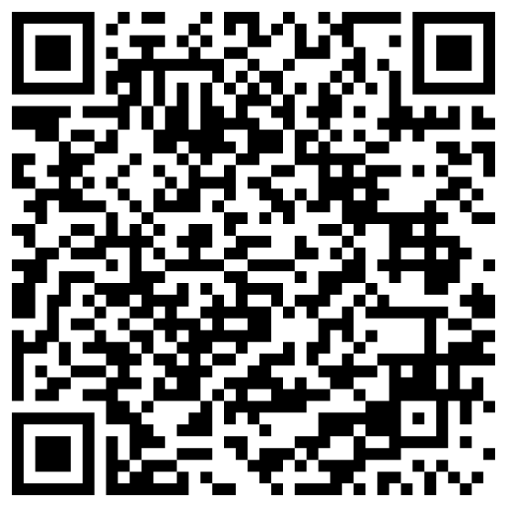
https://greenspector.com/fr/quelle-application-mobile-de-visioconference-pour-reduire-votre-impact-edition-2021/

Slide 30
Que faire ?
Détourner les moyens
Notes:
Proposer des actions à son employeur qui sous couvert d’améliorer son image auront un effet bénéfique.
S’investir dans le milieu associatif. Vos revenus vous permettent de le faire à différents niveaux.
Parler dans des meetups ou des conférences pour aborder certains sujets importants.

Slide 31
Merci de votre écoute
Place aux questions (et aux réponses)
Notes:
Proposer des actions à son employeur qui sous couvert d’améliorer son image auront un effet bénéfique.
S’investir dans le milieu associatif. Vos revenus vous permettent de le faire à différents niveaux.
Parler dans des meetups ou des conférences pour aborder certains sujets importants.

